Slide 1
2024.8.27
ODPO※のご案内とご参加について
大阪府スマートシティ戦略部
*ODPO（オーディーピーオー）とは・・・ 『Open Data Platform in Osaka』 の頭文字

Slide 2


データ駆動型スマートシティ ORDEN構想の全体像
利用者
PHR
商品開発
MaaS
アプリ
住民
QOL向上
事業者
NPO
市町村
大阪府
登録事業者
ベンチャー
公的機関
観光客
大学
他地域
サービス
層
【民間サービス】
【行政サービス】
【行政活用】
各種サービス
掲載データの活用事業
プロジェクト
（スーパーシティ等）
mydoor
OSAKA
プロジェクト
・施策等
EBPM
カタログ
ポータル
プロジェクト等
市町村
サービス
府庁
サービス
データ
連携基盤
（都市OS）
非パーソナルデータ連携基盤
（ODPO）
ID連携基盤
ORDEN
広域共同利用
ORDEN (大阪広域データ連携基盤)
データ
層
民間データ
＜非パーソナル＞
民間データ
＜パーソナル＞
準公共データ
＜非パ・パ＞
行政データ
＜非パーソナル＞
行政データ
＜パーソナル＞
各府県による
各種データ
地図・気象データ
交通・人流データ 等
PHR・購買データ
医療情報・等
経済団体・大学・
病院・研究機関 等
人口・世帯・産業
環境・施設・イベント等
住基情報・国保・
年金・所得等
【民間データ】
【行政データ】
運用
運用・ガバナンス
ビジョン・全体計画 ／ ポリシー・ルール ／ 利用規定・ガイドライン ／ マニュアル ／ セキュリティ ／ 推進体制

Slide 3
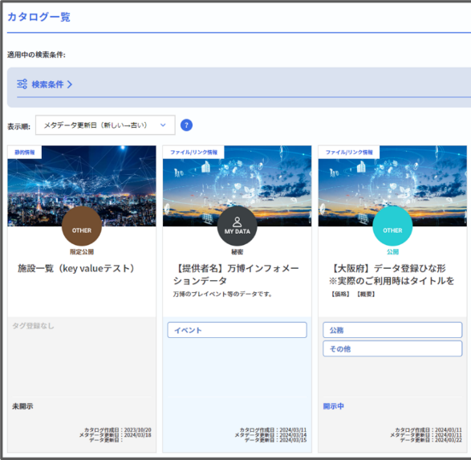
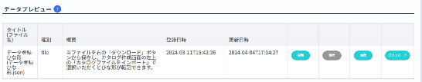
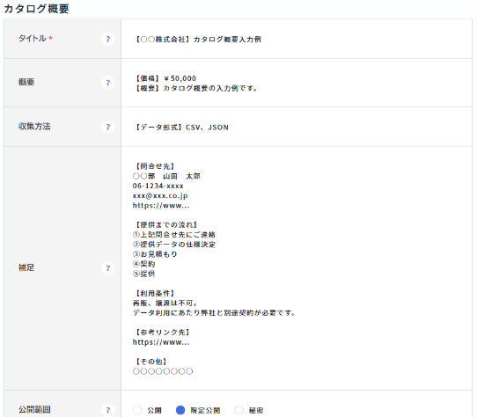

ODPO概要
・ODPOはSaaS型のアプリケーションを利用
・流れは①データの概要を表すカタログを作成→②カタログとデータを紐づけ→③データ利用希望者にデータを連携
→①のカタログは視認性の高い表紙（図の左側）とデータ概要の詳細が記載されたメタデータ（図の右側）に分かれます
→②の紐づけはODPOのストレージに格納する方法やデータの格納場所を用意いただき、URLを介しデータ連携する等の方法があります
カタログは表紙とメタデータで構成。
これは表紙
データ自体はORDP自体に格納あるいはURLで連携して紐づけ
表紙をクリックするとメタデータに遷移
カタログは表紙とメタデータで構成。
これはメタデータ
データ概要の詳細

Slide 4
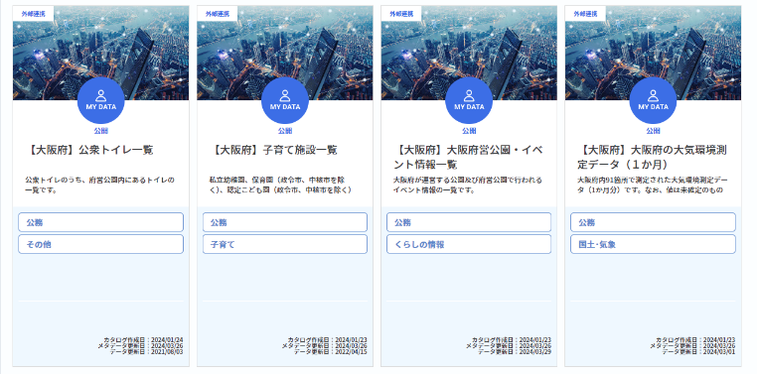
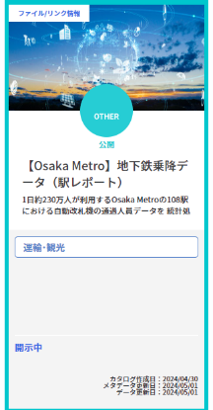
ODPO活用例
利用シーンとしてデータを掲載するシーン、データを取得し利用するシーンがあります。それぞれのシーンの活用例です。
利用シーン | 内容 | 効果
データ掲載 | オープンデータの提供 | ・保有データを広く活用してもらうことにより様々な広がりの可能性 ・保有データ提供者の認知度向上
 | データ連携を伴う自社サービスの紹介 | ・自社サービスを宣伝できる ・データ販売のチャネルの一つ
データ利用 | 自治体等保有のオープンデータの取得 | 自治体保有のばらばらなデータをODPOで一元化。簡易に取得できる（今後整備予定）
 | 将来的にはデータカタログの百貨店 | とにかくODPOを見ればほしいデータがある
「オープンデータの提供」例：大阪府オープンデータ
「データ連携を伴う自社サービス・ソリューションの紹介」例：Osaka Metro駅レポート
1駅・1か月1万円からデータ販売するサービス
Osaka Metroでは地下鉄の大阪港駅におけるサンプルデータを公開区分で掲載中

Slide 5
ODPOの強み
利用にあたり基本的にODPOの利用料金は発生しません。気軽にご参加いただけます。
1.幅広い利活用シーンに対応
データカタログの公開範囲を3種類から選択可能であり、幅広い使用方法に対応しています。
①公 開：カタログとデータを両方とも公開し、誰でも同じ条件でデータを利用できます。（自治体のオープンデータ、イベントデータ
民間企業保有の有償データやそれらを用いたサービス・ソリューションの周知）
②限定公開：カタログのみ公開し、データは公開しません。データ取得には提供者の許可が必要となります。（提供先を選別したい場合等）
③秘 密：カタログ・データ双方とも非公開です。自テナントからのみ確認できます。（プロジェクト参加企業間でののデータ連携の場合）
2.ODPOの全国的な自治体への事業展開
デジタル庁による「デジタル実装の優良事例を支えるサービス/システムのカタログ」にも掲載しており、大阪府では今後、全国の自治体間での共用化を目指しています。流通させたいデータを全国的に展開、幅広くデータを取得できる可能性があります。
3.高いセキュリティ
現状、ODPOでは非パーソナルデータのみを取り扱うため、掲載データ上では個人情報の取扱いは行いません。
ODPOの基盤である大阪広域データ連携基盤(ORDEN)は、スーパーシティ型国家戦略特区の区域計画の特定事業に認定されており、その認定に当たっては、内閣府提示のプライバシー・セキュリティ対策等の116の推奨ガイドラインをクリアするなど、高い信頼性を誇ります。
4.費用負担
現時点で基本的な機能を利用する際には利用料金は発生しませんので、気軽にご参加いただけます。
※一部の高度なオプション機能使用時は費用が発生します。

Slide 6
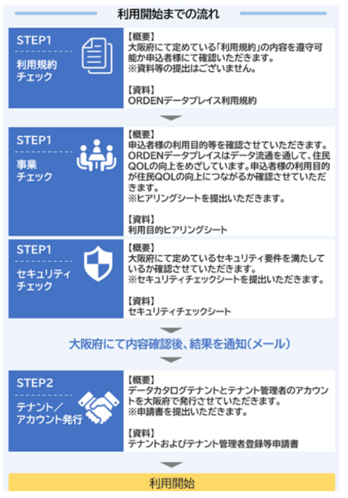
ODPOの利用までの流れ
利用目的の確認とは、住民のQOLの向上につながるものであるか。例えば
・大阪府・大阪市のスーパーシティに関連する事業やサービス等に従事
・大阪・関西万博に関連する事業やサービス等に従事
・福祉、医療、健康、教育、生活支援、環境、住宅、まちづくり、都市整備、労働の推進、防災に関すること
・観光、芸術、文化、産業、農林水産業の振興に関すること
等（「ODPO（ORDP）利用要綱 ガイドライン」に記載）
・利用規約の確認、申請書は大阪府HP
https://www.pref.osaka.lg.jp/tokku_suishin2/orden/orden_riyou.html
でご確認・ダウンロードいただけます
・申請書の提出先
ORDEN事務局：orden-system@gbox.pref.osaka.lg.jp
・ご利用までは申請書の提出後５営業日程度
（「テナントおよびテナント管理者登録等申請書」を即日にご提出いただいた場合）

Slide 7
ODPO掲載データ・お問合せ先
◆ODPO掲載データ
ODPO掲載データは表にして大阪府のHPに掲載予定です。
掲載の準備ができ次第、本資料や大阪府のHPにてお知らせいたします。
◆お問合せ先
大阪府スマートシティ戦略部一同、ご参加を心よりお待ちしております。
ODPOについてお気軽にご相談・お問い合わせください。
↓の受付・問合せフォームからお願いいたします。
★受付・問合せフォーム
インターネット（電子申請）で受け付けています。下記URLよりお進みください。
大阪府行政オンラインシステム（外部サイトへリンク）

